Slide 1







The development of the innovative educational method of accessible tourism in Central Europe
2022-2-HU01-KA220-HED-000099410
Az akadálymentes turizmus innovatív oktatási módszertanának kifejlesztése Közép-Európában

Slide 2
1. Az egyenlő hozzáférés és a turizmus elméleti alapjai. Az akadálymentes turizmus jelentősége

Slide 3

„… abbéli igyekezetünkben, hogy előmozdításuk a felelős, fenntartható és mindenki számára hozzáférhető turizmust, hogy minden ember szabadidejét szabadidős tevékenységekre vagy utazásra fordíthassa, tiszteletben tartva minden nép társadalmi döntéseit” (A turizmus globális etikai kódexe, UNWTO, 1999)
„… megerősítjük a turizmushoz való jogot és a turisztikai mozgás szabadságát, kifejezzük azon szándékunkat, hogy előmozdítsuk a méltányos, felelősségteljes és fenntartható turisztikai világrendet, amelynek jótékony hatásaiból részesedni fog a társadalom valamennyi szektora a nyílt és liberalizált nemzetközi gazdasági környezetében, és e célból ünnepélyesen elfogadjuk a Turizmus Globális Etikai Kódexét” (A turizmus globális etikai kódexe, UNWTO, 1999)
Néhány gondolat elöljáróban
Mindenkinek, testi, érzékszervi vagy kognitív képességeitől függetlenül, jár az utazás lehetősége!

Slide 4
A turisztikai ágazat mindeddig nem tudta megfelelően kielégíteni a fogyatékossággal élők igényeit – nagy részük nem tud teljes mértékben részt venni az ágazat által kínált tevékenységekben vagy élvezni azokat
A kutatók, oktatók és a turisztikai ágazatban dolgozó szakemberek kritikusan vizsgálják meg, hogyan lehetne a turizmust hozzáférhetőbbé, befogadóbbá és végül teljesebbé tenni minden egyén számára
Néhány gondolat elöljáróban

Slide 5
A méltányos hozzáférés a turizmusban annak garantálása, hogy az utazás és a felfedezés öröme kivétel nélkül mindenki számára elérhető legyen
A „befogadó turizmus” olyanok bevonására törekszik, akik hagyományosan marginalizálódtak vagy kirekesztettek a turizmusban való részvételből: e probléma elismerésével és orvoslásával a turisztikai ágazat aktívan hozzájárulhat a szélesebb körű társadalmi integrációhoz
Az ágazat számos szereplője már elkötelezte magát olyan kezdeményezések mellett, amelyek célja a turisztikai szolgáltatások különböző fogyasztói profilokhoz való igazítása a „turizmus mindenkinek” elvének támogatása, az egyenlő hozzáférés biztosítása érdekében. Egyre világosabbá válik, hogy a hozzáférhetőség javítása nem csak a fogyatékossággal élők, hanem a teljes lakosság számára előnyös
Az egyenlő hozzáférés jelentősége a turizmusban

Slide 6
Az akadálymentes turizmus jelentős gazdasági lehetőségeket kínál a ma még elhanyagolt demográfiai kategóriák, például az idősek és a fogyatékossággal élők megcélzásával. Az akadálymentesítés nagymértékben javíthatja a látogatói élményt, szélesebb rétegeket szólíthat meg, és nagyobb gazdasági hasznot eredményezhet
Az akadálymentesítést ma már széles körben úgy tekintik a turizmusban, mint a piac alapvető összetevőjét, nem pedig speciális piaci rést, és jelentős növekedési potenciált látnak benne
Gazdasági szempontból az akadálymentes turizmus döntő szerepet játszik a nemzeti jövedelem növelésében, különösen az európai gazdasági együttműködés keretében, a korlátlan mobilitás és akadálymentesítés révén. Az akadálymentes turizmus módszereinek alkalmazása nemcsak a gazdasági fejlődést segíti elő, hanem egy befogadóbb társadalmat is eredményez
Az egyenlő hozzáférés jelentősége a turizmusban

Slide 7
A „Tourism for All”, azaz turizmus mindenkinek elve először az EK ‘Tourism for All’ kampányában jelent meg 1989-ben (Baker, 1989), eképpen megfogalmazva: ‘A turizmusnak az a formája, amely olyan szabadidős és szabadidős turisztikai tevékenységeket tervez, alakít ki és fejleszt, amelyeket minden típusú személy élvezhet, függetlenül fizikai, társadalmi vagy kulturális körülményeitől.’
Mit jelent az akadálymentes turizmus?

Slide 8
A ‘Tourism for All’ tehát
- olyan fogalom, amely az egész lakosságra vonatkozik, és nemcsak a megközelíthetőségi szempontokat foglalja magában, hanem a turizmus egyéb aspektusait is, például a szociális turizmust. Ez utóbbi a különböző gazdasági és társadalmi jellemzőkkel rendelkező lakossági csoportok turizmusba történő bevonásának lehetőségére összpontosít
- elősegíti az általános hozzáférést a turizmus ágazatban, amelynek gyökerei az etikai elvekben találhatók. Ez túlmutat a fizikai akadályok egyszerű elhárításán, hogy javítsa az általános turisztikai élményt minden egyén számára, függetlenül fizikai képességeitől. Az inkluzív megközelítés elfogadása a turizmusban nem csupán emberi jogi kérdés, hanem olyan stratégiai intézkedés is, amely javítja a turisztikai helyszínek minőségét és az egész turisztikai ökoszisztéma javát szolgálja
Mit jelent az akadálymentes turizmus?

Slide 9
A szociálturizmus tágabban értelmezi a potenciális kedvezményezetteket, mivel célja az egyenlőtlenségek és a különböző kulturális háttérrel, a kevesebb pénzügyi forrással rendelkezők vagy a hátrányos helyzetű régiókban élők kirekesztése elleni küzdelem
A két fogalom közötti kapcsolat nyilvánvaló, mivel a fogyatékossággal élők sok esetben anyagilag is hátrányos helyzetűnek számítanak
A szociális turizmus és az akadálymentes turizmus kapcsolata

Slide 10
A valamilyen akadályoztatással élők utazási élményeit gyakran gátolják
- a nem megfelelő információk, illetve
- az össze nem hangolt és nem megfelelő turisztikai szolgáltatások
Fontosak a pontos információk és az akadálytalanul hozzáférhető rendszerek, amelyek lehetővé teszik a fogyatékossággal élők számára, hogy biztonsággal utazhassanak, és teljes mértékben élvezhessék élményeiket. Ezen akadályok leküzdéséhez olyan egységes stratégiára van szükség, amely minden érintett felet (állam, civil szervezetek, szolgáltatók stb.) bevon a turisztikai ágazaton belül
A teljesen akadálymentes(ített) turizmushoz való hozzáférés nehézségei

Slide 11
3. Cikkely
“1. A szervezet alapvető célja a turizmus előmozdítása és fejlesztése a gazdasági fejlődéshez, a nemzetközi megértéshez, a békéhez, a jóléthez, valamint az emberi jogok és alapvető szabadságok egyetemes tiszteletben tartásához és betartásához való hozzájárulás érdekében, faji, nemi, nyelvi vagy vallási különbségtétel nélkül. A szervezet minden megfelelő intézkedést megtesz e cél elérése érdekében.”
Akadálymentesség a World Tourism Organization alapszabályában

Slide 12
7. Cikkely (A turizmushoz való jog): a Kódex kifejezetten utal a fogyatékossággal élőkre:
(1) A turizmushoz való egyetemes jogot a pihenéshez és a szabadidőhöz való jog következményeként kell tekinteni, amint azt az Emberi Jogok Egyetemes Nyilatkozatának 24. Cikkelye megfogalmazza;
(2) A hatóságok támogatásával fejleszteni kell a szociális turizmust (mivel a fogyatékossággal élők jelentősen nagyobb arányban tartoznak a társadalmilag, sőt anyagilag is hátrányos helyzetű csoportba, ez számukra különösen fontos);
(3) Ösztönözni és segíteni kell a családi, ifjúsági és diákturizmust, valamint az idősek és a fogyatékosok turizmusát
Akadálymentesség A Turizmus Globális Etikai Kódexében

Slide 13
Az egyetemes akadálymentesítés még mindig elérendő cél: változtatni kell a gondolkodásmódon a turisztikai szolgáltatások nyújtásakor és a modelleken (a fogyatékossággal élők és családtagjaik emberi jogainak tiszteletben tartása, és egy komoly piaci igény kielégítése érdekében)
A turizmus korunk meghatározó társadalmi jelensége: már nem csak gazdasági ágazat, hanem az emberi élet szerves részének és a mindennapi életre jelentős hatást gyakorló tényező. A jólét és a szubjektív boldogság forrása, a személyes kiteljesedés és az önmegvalósítás eszköze: elfogadhatatlan, hogy társadalmi csoportokat valamilyen fogyatékosság miatt kizárjanak belőle
Bár a fogyatékossággal élők manapság egyre inkább részt vesznek a turisztikai tevékenységekben, még mindig vannak olyan akadályok, amelyek gátolják a turisztikai szolgáltatásokhoz való hozzáférést
Legyen akadálymentesebb a turizmus

Slide 14
Az akadálymentesítés nem csak a fogyatékossággal élők számára követelmény, mivel nem ők az egyedüli kedvezményezettek
A turisztikai desztinációk, amelyek foglalkoznak ezekkel a követelményekkel és az akadálymentesítésre lehetőségként tekintenek, versenyelőnyre tehetnek szert más desztinációkkal szemben
Az ilyen desztinációk azt fogják tapasztalni, hogy termék- és szolgáltatáskínálatuk fejlődik, ami elősegíti a turisztikai élményt, a szolgáltatásokhoz való jobb hozzáférést és javítja az életminőséget minden lakos és látogató számára
Legyen akadálymentesebb a turizmus

Slide 15
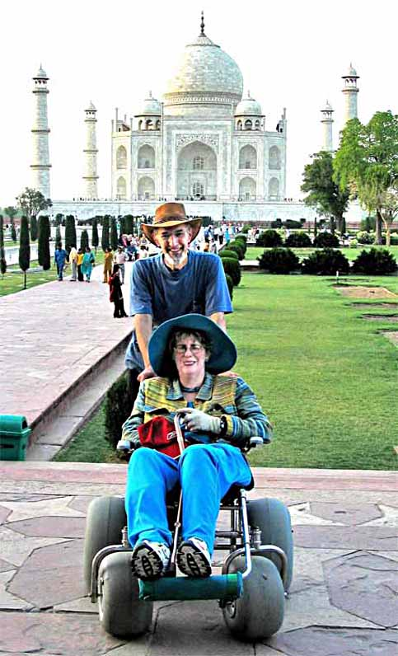
A turizmus már nem egyszerűen egy gazdasági ágazat, egy speciális kínálattal rendelkező szolgáltatási szektor, hanem olyan társadalmi jelenség, amely befolyásolja a társadalomban élő emberek mindennapi életét, jelentős hatással van életminőségükre, és szorosan kapcsolódik életszínvonalukhoz és jólétükhöz
A turizmus kivételes eszköz az új személyes kapcsolatok megerősítésére és a családi és rokoni kapcsolatok ápolására
Az emberek többsége számára a turizmus olyan tevékenység, amely boldogságot okoz
Miért fontos valójában az akadálymentes a turizmus
http://www.disabledtravelersguide.com/

Slide 16
A modern és civilizált társadalmakban tilos bármely kisebbség (faj, etnikum, vallás, kor, nyelv, nem, szexuális irányultság) közvetlen vagy közvetett megkülönböztetése az élet bármely területén, beleértve az utazáshoz való jogot és a diszkrimináció tilalmát a turizmusban
A nyilatkozatok szintjén az akadálymentesítés már nem kérdés, de a valóság más
A paradigmaváltás az 1990-es évek óta történt, köszönhetően az emberi jogok előtérbe kerülésének (is)
A „fejlett” országok teljes körűen akadálymentesítettek?

Slide 17
Ezen szemléletváltás alapja: a fogyatékossággal élőket nem szabad elrejteni vagy kizárni mások közül, ugyanazokat a lehetőségeket kell biztosítani számukra, mint az „épeknek”, elősegítve a társadalmi befogadást
Ez a tendencia egy olyan időszakot jelez, amelyben a turizmus valóban mindenki számára hozzáférhetővé válik, összhangban a befogadás és a méltányosság szélesebb körű társadalmi és gazdasági célkitűzéseivel
A „fejlett” országok teljes körűen akadálymentesítettek?

Slide 18
Az akadálymentes turizmus magában foglalja a fizikai, információs és szemléletbeli akadályok megszüntetésére irányuló szándékos és összehangolt intézkedéseket, amelyek egyenlő esélyeket biztosítanak mindenkinek, különösen a fogyatékossággal élőknek, hogy részt vehessenek a turizmusban és kielégítő életet élhessenek. Ez a koncepció túlmutat a fizikai hozzáférés biztosításán, és holisztikus megközelítést foglal magában, amely minden utazó részvételét garantálja, függetlenül fizikai vagy érzékszervi korlátozásaiktól
A hozzáférhető vagy akadálymentes turizmus megvalósítását gátló nehézségek: a különböző követelményeknek nem megfelelő infrastruktúra; szolgáltatások nem megfelelő minősége; a fogyatékossággal élők hozzáférési igényeit megfelelően kielégítő környezet széleskörű hiánya
Az akadálymentes turizmus fogalma és a témakör meghatározásának nehézségei

Slide 19
A nehézségeket gyakran súlyosbítja az elégtelen jogi keret és a hatékony és mindenre kiterjedő hozzáférhetőségről való megállapodás hiánya. Az akadálymentes vagy hozzáférhető turizmus fogalmát kiszélesítve az inkluzív turizmussal is foglalkoznunk kell, amelynek célja a turizmushoz hagyományosan kapcsolódó, eredendő kizárólagosság megszüntetése: a marginalizált vagy kirekesztett emberek egyenlőként történő integrálása a turisztikai ágazatba. Ez a megközelítés nemcsak az utazási élményt javítja ezen csoportok számára, hanem a fokozott kulturális kölcsönhatás és megértés elősegítésével a turisztikai helyszínek társadalmi szerkezetét is erősíti
Az akadálymentes turizmus fogalma és a témakör meghatározásának nehézségei

Slide 20
A legtöbb ember magától értetődőnek tartja az akadálymentes életet, de az európai lakosság mintegy 10%-a fogyatékossággal él. A fejlett országokban a turisztikai kínálat szervezésében is egyre nagyobb figyelmet kap az akadálymentesítés, részben emberségből, de az üzleti potenciál felismerése miatt is
Az akadálymentes turizmus a legáltalánosabban fogalmazva olyan turizmus, amely mindenki számára (tartós fogyatékossággal élők, ideiglenesen fogyatékossággal élők, idősek, kisgyermekesek és többgenerációs családok) egyformán hozzáférhető. Az egyenlő hozzáférés fő elemzési területei tehát megegyeznek a turizmus kínálati oldalának fő témaköreivel: szállás; vendéglátás; turisztikai vonzerők; közlekedés; kommunikáció. Ezek közül talán a vonzerők hozzáférhetőségével foglalkozik a legtöbbet a szakirodalom, valószínűleg azzal összefüggésben, hogy a látnivalók jelentős része állami tulajdonban lévő közintézmény (és ezek akadálymentesítése gyakran problémás)
Az akadálymentes turizmus fogalma és a témakör meghatározásának nehézségei

Slide 21
Az akadálymentes turizmus célcsoportjának meghatározása is problematikus. Sokszor nem is sorolják a célcsoportba azokat, akik speciális helyzetük miatt rövidebb-hosszabb ideig a célcsoport tagjai: pl. terhes nők, műtéten átesett személyek, átmeneti fogyatékossággal élők, vagy idősek
Az idősek aránya a teljes népességen belül folyamatosan nő, és az akadálymentesítés számos formája alapvető igény számukra. Sokan élnek állandó vagy átmeneti fogyatékossággal, ami megnehezítheti az életüket és akadályozhatja az utazásukat. Az akadálymentes turizmus valójában folyamatos erőfeszítéseket tesz annak érdekében, hogy minden úti cél, turisztikai termék és szolgáltatás minden ember számára hozzáférhetővé váljon, függetlenül fizikai korlátoktól, fogyatékosságtól vagy életkortól, és függetlenül attól, hogy magán- vagy állami tulajdonban lévő turisztikai helyszínről van-e szó (United Nations – Promoting accessible tourism for all)
Az akadálymentes turizmus fogalma és a témakör meghatározásának nehézségei

Slide 22
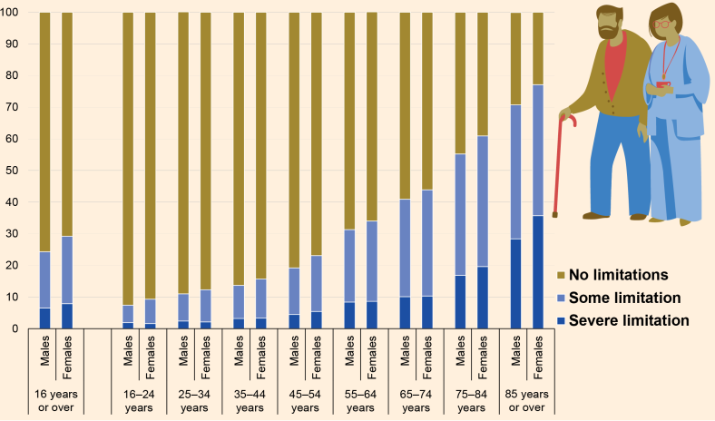
A fogyatékossággal élők aránya az egyes korosztályokban
Forrás: Eurostat

Slide 23
Az „akadálymentes turizmus” nemzetközileg elfogadott és elfogadott definíciója még mindig nem létezik: maga a fogalom az elmúlt tíz évben jelentősen átalakult. Két tényező nehezíti egy egységes, közös meghatározás elfogadását: (1) Az akadálymentes turizmus kutatása és a fogalom időbeli fejlődése miatt a különböző országokban az akadálymentes turizmus számos szinonimája létezik anélkül, hogy közös fogalomban megállapodtak volna (pl. inkluzív turizmus, akadálymentes turizmus, adaptált turizmus, elérhető turizmus, hozzáférhető turizmus és univerzális turizmus); (2) mivel a turizmus összekapcsolódott az akadálymentesítés fogalmával, számos kísérlet történt a fogalom konkrét meghatározására, de a fogalom egyre nagyobb jelentőségének ellenére sem sikerült megegyezni egy egységes definícióban. A témával foglalkozó szakértők mindegyikének más-más definíciója van, nincs nemzetközi konszenzus az összes érdekelt felet kielégítő meghatározásról
A témakör meghatározásának nehézségei

Slide 24
„A korlátozott képességű személyek által a turizmusra fordított szabadidőben végzett tevékenységek sorozata, amely lehetővé teszi a teljes funkcionális és pszichológiai integrációt, és így teljes egyéni és társadalmi megelégedettséget eredményez.” (Lawrence et al., 1996)
„Egy olyan folyamat, amely lehetővé teszi a fogyatékossággal élők és az idősek számára, hogy az egyetemes turisztikai termékek, szolgáltatások és környezet biztosításával önállóan, méltányosan és méltóságteljesen cselekedhessenek.” (Darcy, 2006)
Akadálymentes turizmus – két korai definíció
a definíció magában foglalja az akadálymentesítés mobilitási, vizuális, auditív és kognitív dimenzióit is

Slide 25
A kifejezés hátterében: kezdetben az volt a koncepcionális elképzelés, hogy a fogyatékossággal élőket a meglévő akadályok felszámolásával integrálják a turizmusba. Az akadálymentesítésre a teljes turisztikai értéklánc (utazás, fogadóterület és turisztikai szolgáltatások) mentén törekedtek. A fogyatékossággal élő személyek jogairól szóló ENSZ-egyezményt (UNCRPD, 2006) követően paradigmaváltás történt, és egy pozitívabb megközelítést fogadtak el, amely az akadálymentesítésre mint olyan intézkedésre összpontosít, amely mindenki számára hozzáférhető környezetet teremt, függetlenül az egyének képességeitől. Az akadálymentes turizmus új fogalma már nem csak és kizárólag a fogyatékossággal élő turistákra vonatkozik, hanem a turisztikai környezet átalakítására vagy újratervezésére, hogy az a lakosság minden csoportja számára hozzáférhetővé váljon
“Barrier-free tourism”

Slide 26
A jelenlegi tendencia az akadálymentes turizmus koncepciójának integrálása az egyetemes tervezés általános gondolatával, más, globálisabb szempontok hozzáadásával (Darcy et al., 2010), mint például:
- Az érintett célközönség körének szélesítése (teljes népesség);
- A fogyatékosság és az idősek közötti kapcsolat figyelembe vétele;
- Akadálymentesítés mint a lehető legtöbb személy számára hasznos tényező;
- Univerzális tervezés, vagyis mindenki számára történő tervezés
Univerzális tervezés

Slide 27
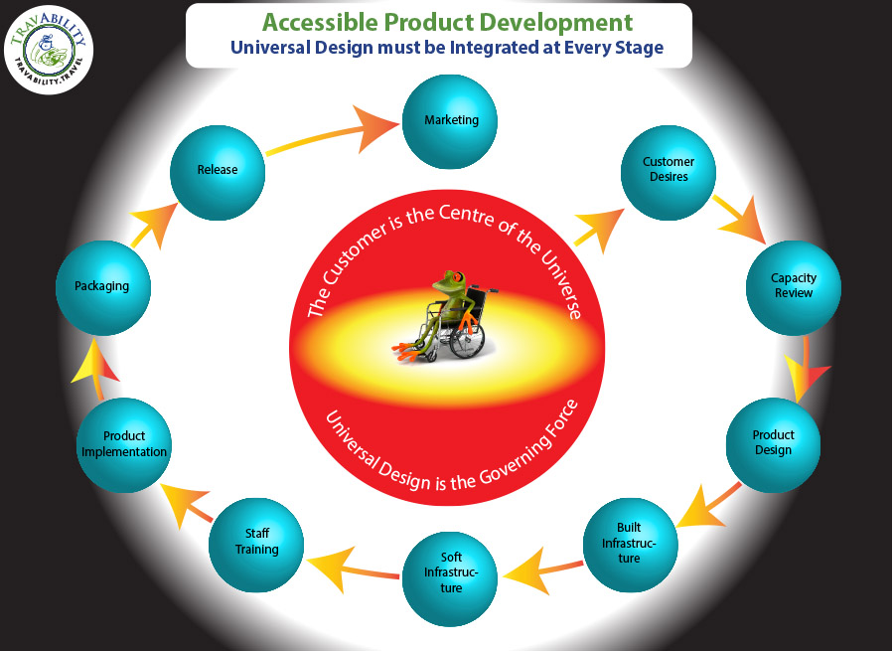
Univerzális tervezés – vázlatosan
Forrás: A Blueprint for the Development of a Successful Acessible Tourism Strategy. http://travability.travel/Submissions/a-blueprint-for-accessible-tourism.html

Slide 28

„Az akadálymentes turizmus olyan turizmus és utazás, amely minden fogyatékossággal élő és nem fogyatékossággal élő ember számára hozzáférhető, beleértve a mozgás-, hallás-, látás-, kognitív, szellemi és pszichoszociális fogyatékossággal élőket, az időseket és az átmeneti fogyatékossággal élőket is.” (Economic and Social Commission for Asia and the Pacific, 2009)
Az akadálymentes turizmus új, átfogóbb definíciói
https://www.greenpolicyplatform.org/

Slide 29
„Az akadálymentes turizmus az a folyamatos törekvés, hogy a turisztikai célpontok, termékek és szolgáltatások minden ember számára hozzáférhetőek legyenek, függetlenül fizikai korlátoktól, fogyatékosságtól vagy életkortól. Ez a köz- és magántulajdonban lévő turisztikai helyszínekre is kiterjed. A fejlesztések nem csak a tartósan mozgáskorlátozottak, hanem a kisgyermekes szülők, az idős utazók, az átmeneti sérülésekkel, mint például lábtöréssel élők, valamint útitársaik számára is előnyösek.” (Miller et al., 2010)
Az akadálymentes turizmus új, átfogóbb definíciói

Slide 30
A témában a közelmúltban megjelent tudományos publikációkban használt egyik definíció, amely a korábban ismertetett fogalmak mindegyikét tartalmazza: az akadálymentes turizmus a turizmus olyan formája, amely az érdekeltek közötti, stratégiailag megtervezett együttműködési folyamatokat foglal magában, amelyek „lehetővé teszik a hozzáférési követelményekkel – beleértve a mobilitást, a látást, a hallást és a kognitív dimenziókat is – rendelkező emberek számára, hogy az egyetemesen tervezett turisztikai termékek, szolgáltatások és környezetek révén függetlenül, méltányosan és méltóságteljesen cselekedhessenek” (Darcy & Dickson, 2009)
Az akadálymentes turizmus új, átfogóbb definíciói

Slide 31
Az akadálymentesítés előnyei a turizmusban minden ember számára nyilvánvalóak az egész életük során: az állandó vagy átmeneti fogyatékossággal élők, a speciális egészségügyi problémákkal küzdők, az idősek és a kisgyermekes családok számára (Buhalis & Darcy, 2011)
Az akadálymentes turizmus fogalma a fogyatékossággal élők elszállásolásának vagy az elszállásolásuk érdekében történő alkalmazkodás gondolatából a mindenki számára elérhető minőségi turizmus fogalmává fejlődött, azzal a felfogással, hogy az akadálymentesítés ennek a minőségnek fontos részét képezi
Valószínű, hogy a jövőben is új meghatározások fognak születni, mivel a turizmus nem egzakt tudomány, hanem egy folyamatosan fejlődő és növekvő jelenség, amelyet számos politikai, társadalmi-gazdasági, kulturális és környezeti tényező befolyásol
Az akadálymentes turizmus definícióinak (tovább)fejlesztése

Slide 32
Szinte bárki lehet, átmenetileg vagy egész életére
Több mint 1 milliárd ember, és ez a szám várhatóan nő fog: főként az öregedés és más egészségügyi tényezők miatt (Darcy, 2002; Yau et al., 2004)
Az idősek többsége, bár vannak bizonyos korlátaik és igénylik az akadálymentesítést, nem tekinti magát fogyatékosnak. Az idősek sajátos igényeire azonban különös figyelmet kell fordítani az akadálymentes turizmusban. Az öregedés és a fogyatékosság között nagyon szoros összefüggés van (WHO 2007)
Mann és társai (2005) azt is állítják, hogy a valamilyen fogyatékossággal élő idős emberek nem feltétlenül válnak fogyatékossá, ha megtalálják a módját annak, hogy alkalmazkodjanak ehhez a károsodáshoz. A legtöbb esetben azonban ezen idős emberek többsége nem képes kompenzálni a korlátozottságát, és így válik fogyatékossá. A fogyatékosság és az öregedés közötti kapcsolat egyértelmű és statisztikai adatokkal is alátámasztott
Az akadálymentes turizmus célcsoportjai

Slide 33
Az idősebb utazók („fiatal szenior turisták – 55-64 év közöttiek” és a „szenior turisták – 65 év felettiek”, MTÜ, 2017) nagyobb valószínűséggel rendelkeznek sokkal több szabadidővel, utazásaik kevésbé szezonálisak, így motiválhatók arra, hogy a csúcsidőszakokon, iskolai szüneteken kívül is utazzanak, csökkentve a szezonalitás problémáját az érzékeny úti célokban
A fejlett országok elöregedő népessége új kihívást jelent nemcsak az egészségügyi rendszer, hanem a turizmus és a rekreáció számára is. Számos szálloda és utazási iroda vizsgálja a növekvő számú idősebb ember vonzásának lehetőségeit, és elkezdett speciális termékeket létrehozni ennek az új célcsoportnak, a „szenior turistáknak”, például speciális utakat kínálni a 65 év felettieknek (UNWTO, 2016)
Idős utazók: lehetőségek és kihívások a turizmusban

Slide 34
Az új demográfiai kihívások és a változó társadalmi struktúra felismerése fontos: a turisztikai ágazatnak új típusú turizmussal és új szolgáltatási technológiákkal kell válaszolnia az idősödő népesség okozta demográfiai kihívásra
Az időseknek szóló turisztikai szolgáltatások fejlesztését ugyanakkor társadalmi előítéletek akadályozzák (az idősek nem fizetőképes kereslet, nincsenek különleges igényeik; gyakran túlélőknek tekintik őket)
Vannak azonban példák olyan vállalatokra, amelyek stratégiákat fogadtak el az idősek számára szóló kínálat növelésére. Ez az úgynevezett „3G” üdülési mód, a 3 generáció (gyermekek + szülők + nagyszülők) közös üdülése. Az Egyesült Államokban a gyerekek és unokák egyre gyakrabban mennek nyaralni a nagyszülőkkel. A szállodák és üdülőkomplexumok a hosszabb tartózkodási idő (30-60 nap), valamint a különböző generációk érdeklődési köre és igényei miatt többfunkciós apartmanokat alakítanak ki a nagycsaládosok számára (Farkas et al., 2023)
Idős utazók: lehetőségek és kihívások a turizmusban

Slide 35
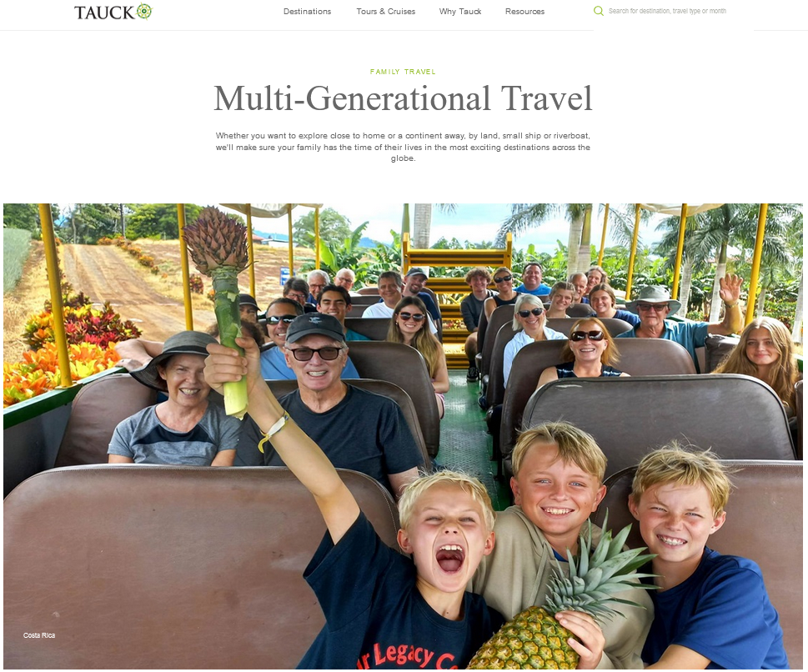
„Miért a Tauck Bridges?
A Tauck Bridges olyan utazási vállalkozás, amelyet olyan családok számára és által hoztak létre, akik együtt szeretnék megtapasztalni a világot. Utazásainkat 8 és 88 év közötti utazókra szabjuk, és olyan kalandokat és tevékenységeket kínálunk, amelyek generációkat, kultúrákat és közösségeket hidalnak át, bárhová is utazunk. A Tauck Bridges esetében a családi szórakozás a kulcs. A problémamentes utazás elengedhetetlen. A közös emlékek és barátságok pedig mindennél fontosabbak. Annak érdekében, hogy az Önhöz hasonló családok a legtöbbet hozhassák ki az együtt töltött időből, mi intézzük Ön helyett a részleteket, és mindent, ami egy felejthetetlen családi nyaraláshoz szükséges, egyetlen, előre meghatározott áron, gondok és munka nélkül. Mindez felbecsülhetetlen nyugalmat ígér – és még annál is többet.”
https://www.tauck.co.uk/guest-travel/multi-generational-travel

Slide 36
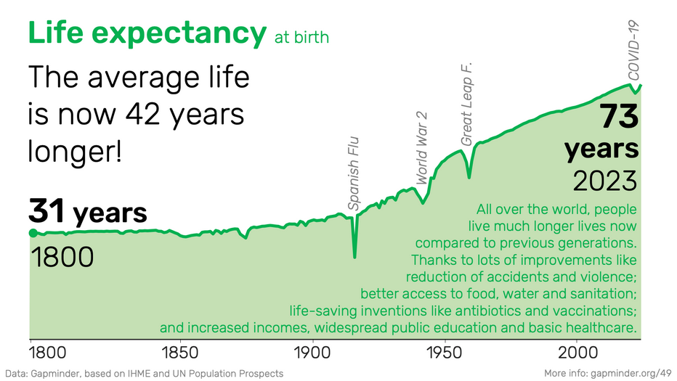
A társadalmak elöregedése
Az időskori speciális szükségletek szinte mindenkire jellemzőek, de számos más élethelyzet is adhat okot speciális szükségletekre: pl. balesetet követően rehabilitáción átesett emberek, kisgyermekes családok (Darcy – Dickson, 2009)
https://www.gapminder.org/facts/life-expectancy-increased/

Slide 37
Szerencsére ma már elfogadott, hogy emberi, erkölcsi és jogi kötelességünk a fogyatékossággal élők utazásának megkönnyítése és a szükséges fizikai feltételek biztosítása
Az, hogy a fogyatékossággal élők turizmusa fontos gazdasági kérdés is, nem elhanyagolható, mivel jelenleg a turisztikai piacon egy nagyrészt kihasználatlan piaci rést jelentenek
A technológiai fejlődés is kulcsfontosságú az akadálymentes turizmus előmozdításában (a virtuális valóság és a kiterjesztett valóság részben pótolhatja a nyaralás élményeit, ezáltal javítva az akadálymentesítést és csökkentve a fogyatékkal élők turizmusban tapasztalt kihívásait). A technológia lehetővé teszi továbbá a személyre szabott turisztikai profilok kialakítását, ami segítheti a szolgáltatókat az egyéni igények hatékonyabb kielégítésében (McKercher & Darcy, 2018)
Az akadálymentes turizmus jelenlegi helyzete

Slide 38
A szakpolitikai és jogszabályi keretek kialakítása szintén fontos szerepet játszik az akadálymentes turizmus feltételeinek és struktúrájának meghatározásában
A hatékony szakpolitikák a fogyatékossággal élő látogatók igényeit kielégítő környezetet teremthetnek az akadálymentesítési előírások érvényesítésével és az érdekeltek figyelmének felhívásával az inkluzivitás fontosságára. Annak érdekében, hogy egységes stratégiát lehessen kialakítani az akadálymentes turizmus létrehozására, az ilyen politikákat a kormányzás minden szintjén integrálni kell (Dredge, 2019)
Az akadálymentes turizmus jelenlegi helyzete

Slide 39
Megállapíthatjuk, hogy az akadálymentes turizmus koncepciójának célja az egyenlő hozzáférés biztosítása minden egyén számára, de meghatározása és végrehajtása bonyolult és nehézségekkel teli. A megfontolt politika, a stratégiai tervezés és a technikai innováció integrálása nagyban javíthatja az akadálymentes turizmus lehetőségét. Ez az előadás hangsúlyozza egy olyan átfogó stratégia elfogadásának jelentőségét, amely figyelembe veszi az összes turista különböző igényeit a befogadó, fenntartható és virágzó turisztikai ágazat előmozdítása érdekében
Az akadálymentes turizmus jelenlegi helyzete – összefoglalás

